Slide 1
Розробка мультизадачного Forth-ядра для мікроконтролерів AVR
Глинський Д. Є., гр. ІА-72

Slide 2
Що таке Forth
Форт – мова програмування
Форт – середовище програмування
Форт – віртуальна машина
Форт – операційна система
Форт – ідеологія

Slide 3
Чому Forth
Проста для реалізації мова
Повноцінна операційна система
Інтерфейс з користувачем
Технічні причини (EV8031/AVR)
Багато ОЗП, мало постійної пам’яті
Тривалий процес перепрошивання
Багато периферії

Slide 4
Існуючі реалізації
Існуючі Форти для AVR сімейства “mega”
AMForth
avrforth
Існуючі операційні системи для AVR
CMX
Femto OS
AVRILOS
FreeRTOS
Інтерпретатор BASIC

Slide 5
Будова системи
Адресний інтерпретатор
Словник
Стек даних
Форт-інтерпретатор
Створення високорівневих слів
Кооперативна багатозадачність

Slide 6
Додаток 1. Макропрепроцесор
Мотиви створення
Усунення дублювання
Незалежність від асемблера
Необхідність кодогенерації
Реалізація
Python як мова реалізації
Python як мова макропрепроцесора
витрачено 24 години

Slide 7
Додаток 2. Приклад оптимізації
`HEADER_IMM ";",ENTER,mem_SEMICOLON `COMPILE_RAW "[ LIT EXIT , EXIT" | VE_SEMIC: .dw $0001 .db $3b,0 .dw VE_HEAD .set VE_HEAD = VE_SEMIC XT_SEMICOLON: .dw DO_COLON PFA_SEMICOLON: .dw XT_COMPILE .dw XT_EXIT .dw XT_LBRACKET .dw XT_DOLITERAL .dw COLON_SMUDGE .dw XT_EXIT

Slide 8
Додаток 3. GreenArrays
Важливі питання:
- де застосовується Форт?
- чи потрібно знання Форту?
Відповідь:
GA4, GA32, GA144 – сучасні стекові багатоядерні процесори

Slide 9
Додаток 3. GreenArrays
Особливості (на прикладі GA144)
Сучасність – 2011 рік виходу
Багатоядерність – 144 ядра
Розмір – 1х1 см
Пікова продуктивність ядра – 600 MIPS
Затрати енергії на команду – 6 пкДж
Відсутність тактового сигналу
Ціна 10$ за процесор

Slide 10
Додаток 3. GreenArrays
Особливості (GA144), продовження
Стековий процесор, Forth
MISC архітектура – 32 команди
Аналоговий вхід, АЦП, 1-wire, SPI, мат.операції

Slide 11
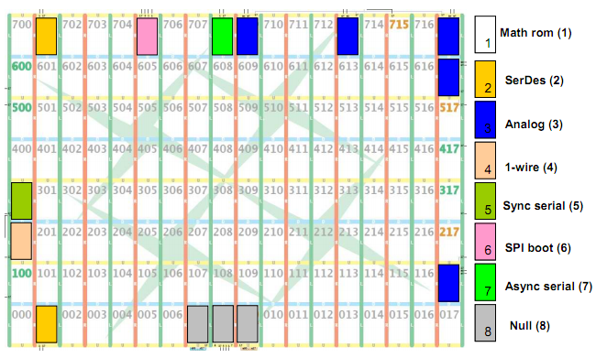
Додаток 3. GreenArrays

Slide 12
Додаток 3. GreenArrays
Можливості застосування
Цифрові сигнальні процесори
Нейромережі, нейрорегулятори
Робототехніка
Модулятори-демодулятори
персональні ЕОМ

